Slide 1


TRƯỜNG THCS QUANG TRUNG
LỊCH SỬ 9
CHỦ ĐỀ: CÁCH MẠNG THÁNG TÁM 1945

Slide 2
I. MẶT TRẬN VIỆT MINH RA ĐỜI (19/5/1941).
Hoàn cảnh ra đời mặt trận Việt Minh.

Slide 3
Thế
giới
hình
thành
hai
trận
tuyến
Lực lượng
dân chủ
Liên Xô
Khối
phát xít
Đức - Ý - Nhật

Slide 4
I. MẶT TRẬN VIỆT MINH RA ĐỜI (19/5/1941).
Hoàn cảnh ra đời của Mặt trận Việt Minh.
a. Thế giới:
- Hình thành 2 trận tuyến: Lực lượng dân chủ do Liên Xô đứng đầu và khối Phát – Xít Đức – Italia – Nhật.
- Thực dân Pháp ra sức đàn áp cách mạng.

Slide 5
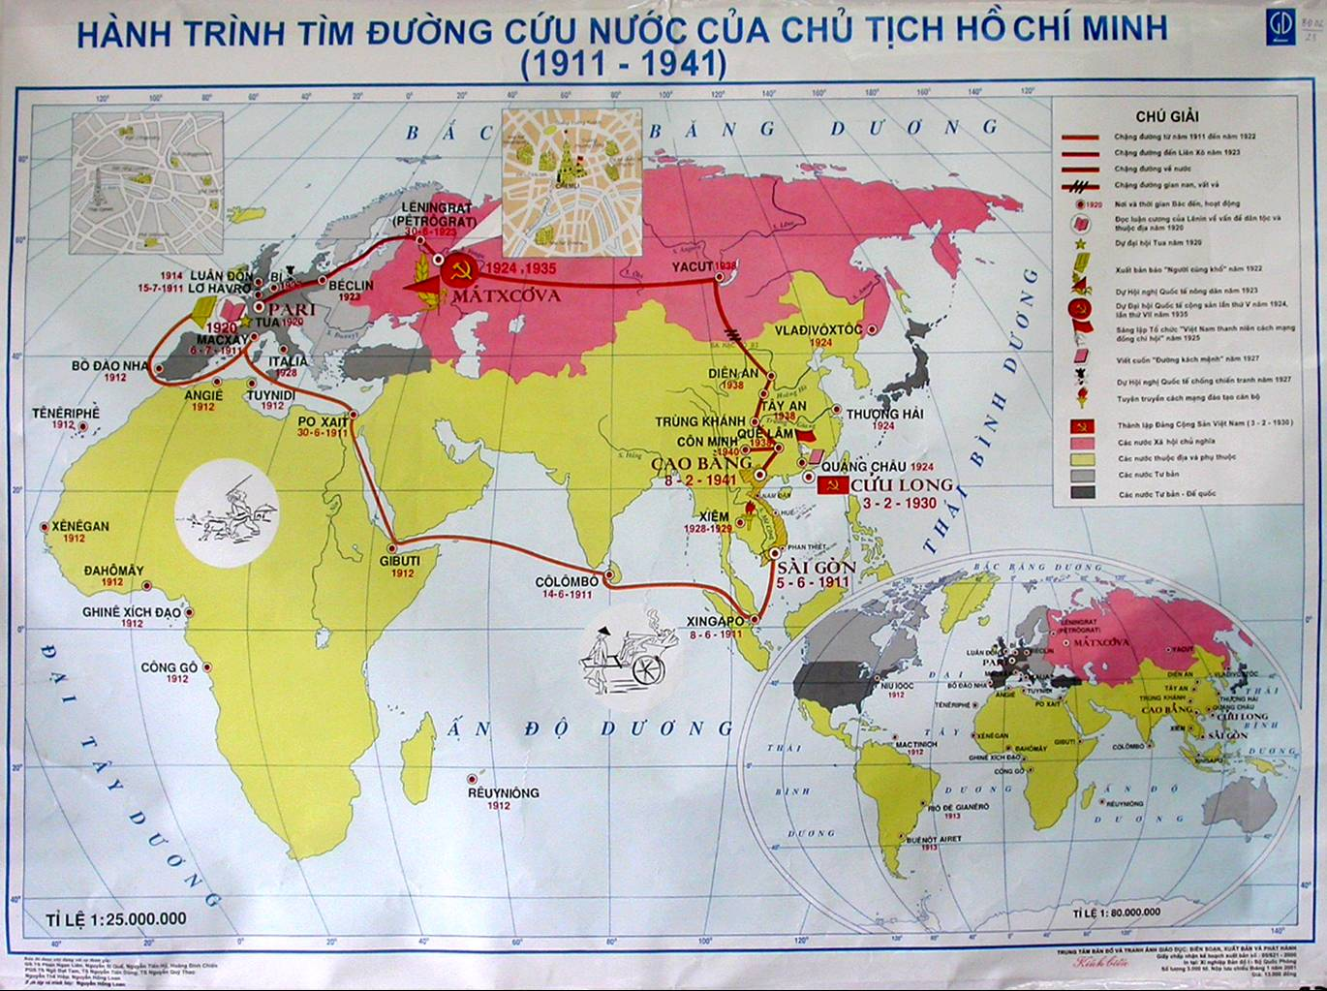
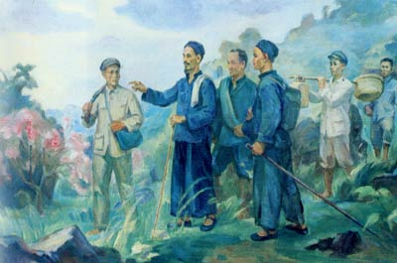
1920
Nguyễn Ái Quốc tìm ra con đường cứu nước đúng đắn
28-1- 1941
Trở về Pắc Bó –Cao Bằng
1930
Thành lập Đảng
cộng sản Việt Nam
1911
Nguyễn Ái Quốc ra đi tìm đường cứu nước

Slide 6
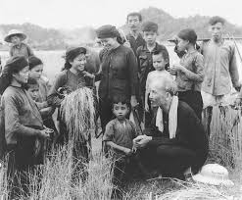
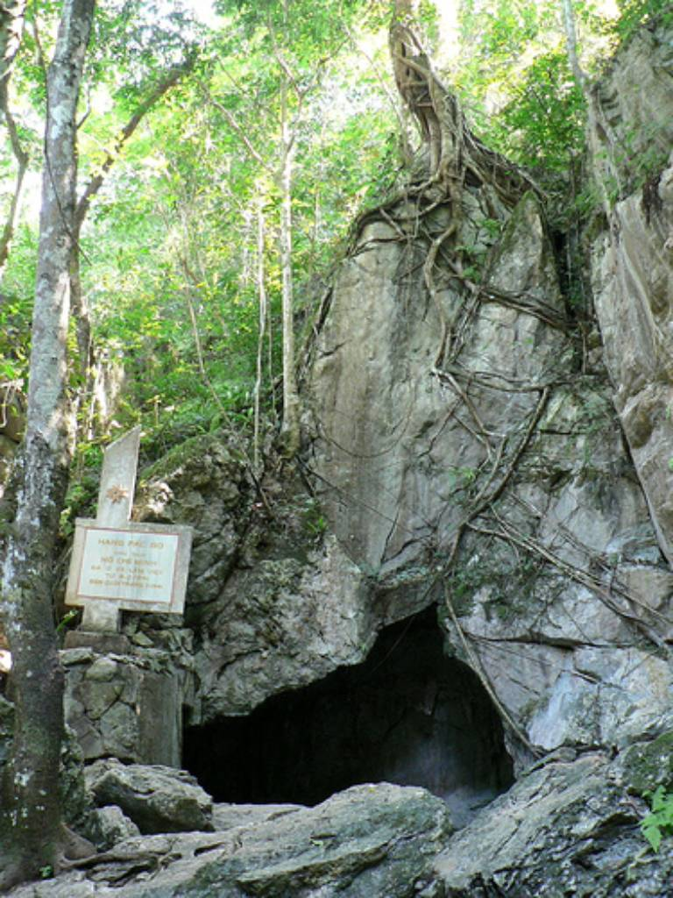
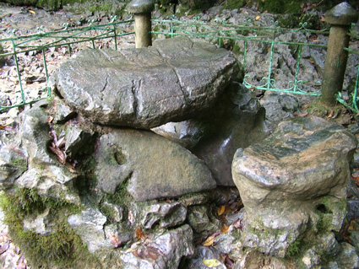
Cuộc sống của Bác ở Pác Bó
Sáng ra bờ suối tối vào hang
Cháo bẹ rau măng vẫn sẵn sàng
Bàn đá chông chênh dịch sử Đảng
Cuộc đời cách mạng thật là sang.
(Tức cảnh Pác Pó - Hồ Chí Minh)

Slide 7
Giải phóng các dân tộc Đông Dương ra khỏi ách Pháp - Nhật.
(Thực hiện khẩu hiệu “Tịch thu ruộng đất của đế quốc và Việt gian chia cho dân cày nghèo, giảm tô, giảm tức, chia lại ruộng công”.)
Chủ trương
của hội nghị
trung ương 8
Thành lập Việt Nam độc lập đồng minh (gọi tắt là Việt Minh)
(“Liên hợp hết thảy các giới đồng bào yêu nước không phân biệt già trẻ, gái trai, giàu nghèo, tôn giáo...v...v… cùng đấu tranh giải phóng và sinh tồn”)

Slide 8
I. MẶT TRẬN VIỆT MINH RA ĐỜI (19/5/1941).
Hoàn cảnh ra đời của Mặt trận Việt Minh
a. Thế giới:
- Hình thành 2 trận tuyến: Lực lượng dân chủ do Liên Xô đứng đầu và khối Phát – Xít Đức – Italia – Nhật.
- Thực dân Pháp ra sức đàn áp cách mạng.
b. Trong nước:
- 28/1/1941, Nguyễn Aí Quốc về nước trực tiếp lãnh đạo cách mạng và chủ trì hội nghị Ban chấp hành trung ương Đảng lần thứ VIII tại Pác Bó Cao Bằng.
- Hội nghị chủ trương: Đưa vấn đề giải phóng dân tộc lên hàng đầu. Tạm gác khẩu hiệu: “Đánh đổ địa chủ, chia ruộng đất cho dân cày” .Thành lập Mặt trận Việt Minh.
- 19/5/1941 Mặt trận Việt Minh được thành lập.

Slide 9
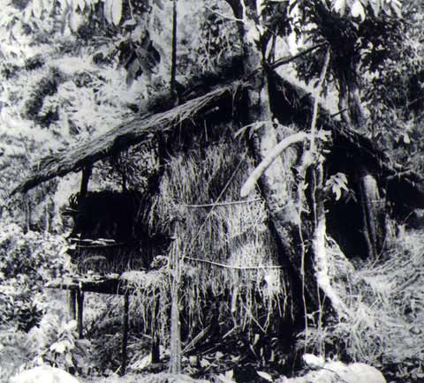
Lán Khuổi Nậm ở Pác Bó, xã Trường Hà, huyện Hà Quảng, Cao Bằng, nơi diễn ra Hội nghị Trung ương Đảng cộng sản Đông dương lần thứ VIII (5/1941) quyết định thành lập Mặt trận Việt Minh

Slide 10
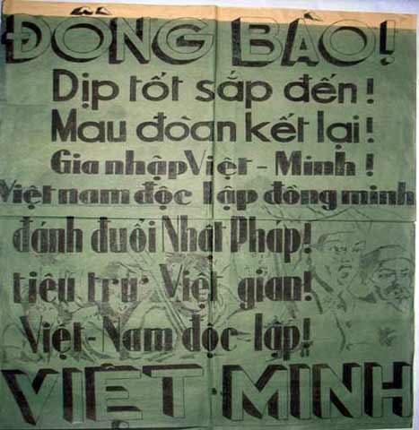
Khẩu hiệu của Việt Minh kêu gọi đồng bào gia nhập Việt Minh và đoàn kết đánh đuổi Nhật - Pháp.

Slide 11
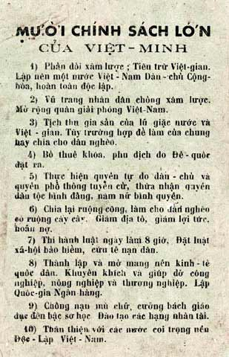
Mười chính sách lớn của Việt Nam độc lập đồng minh (Mặt trận Việt Minh), năm 1941

Slide 12
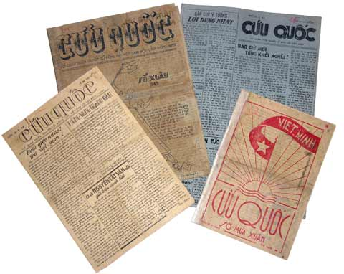
Báo Cứu quốc, cơ quan của Tổng bộ Việt Minh ra đời 2/1942

Slide 13
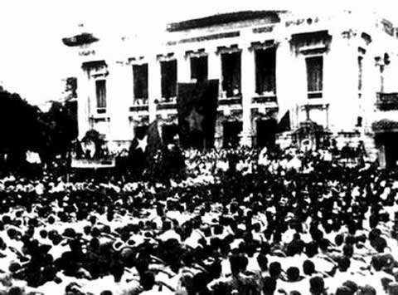
Theo lời hiệu triệu của Mặt trận Việt Minh, nhân dân ta đã nhất tề đứng dậy tổng khởi nghĩa giành chính quyền, 8/1945

Slide 14
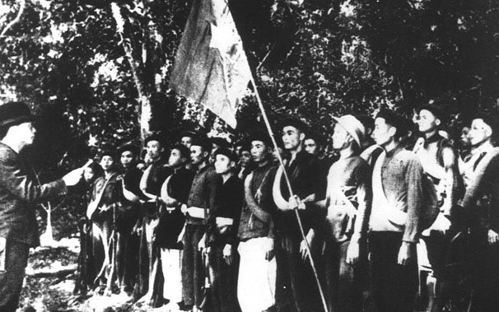
22/12/1944 MẶT TRẬN VIỆT MINH THÀNH LẬP ĐỘI VIỆT NAM TUYÊN TRUYỀN GIẢI PHÓNG QUÂN

Slide 15
I. MẶT TRẬN VIỆT MINH RA ĐỜI (19/5/1941).
Hoàn cảnh ra đời của Mặt trận Việt Minh
a. Thế giới:
b. Trong nước:
- 28/1/1941, Nguyễn Aí Quốc về nước trực tiếp lãnh đạo cách mạng và chủ trì hội nghị Ban chấp hành trung ương Đảng lần thứ VIII tại Pác Bó Cao Bằng.
- Hội nghị chủ trương: Đưa vấn đề giải phóng dân tộc lên hàng đầu. Tạm gác khẩu hiệu: “Đánh đổ địa chủ, chia ruộng đất cho dân cày” .Thành lập Mặt trận Việt Minh.
19/5/1941 Mặt trận Việt Minh được thành lập.
+ Vai trò:
* Tổ chức các cuộc đấu tranh vũ trang khởi nghĩa từng phần, mít tinh, biểu tình…để tập dợt cho quần chúng đấu tranh.
* Giác ngộ quần chúng xây dựng căn cứ địa cách mạng.
* Làm nòng cốt cho việc xây dựng lực lượng vũ trang cách mạng.
+ Ý Nghĩa:
* Là kết quả của sự định hình đúng đắn của Đảng Cộng sản Đông Dương về chỉ đạo chiến lược giữa hai nhiệm vụ phản đế và phản phong; giữa dân tộc và giai cấp.
* Là kết quả của sự kết hợp nhuần nhuyễn giữa chủ nghĩa Mác - Lênin với đặc điểm lịch sử cụ thể của Việt Nam.

Slide 16
I. Mặt Trận Việt Minh Ra Đời (19/5/1941).
II. Cao Trào Kháng Nhật Cứu Nước Tiến Tới Tổng Khởi Nghĩa Tháng Tám Năm 1945.
1. Nhật đảo chính Pháp (9/3/1945):
- CTTG II sắp kết thúc. Nước Pháp được giải phóng.
- Nhật khốn đốn ở Thái Bình Dương.
- Quân Pháp ở Đông Dương chuẩn bị thời cơ để giành lại địa vị thống trị.
- Trước tình hình đó, Nhật đã đảo chính Pháp để độc chiếm Đông Dương.
- Đêm 9/3/1945, Nhật đảo chính Pháp. Pháp nhanh chóng đầu hàng

Slide 17
I. Mặt Trận Việt Minh Ra Đời (19/5/1941).
II. Cao Trào Kháng Nhật Cứu Nước Tiến Tới Tổng Khởi Nghĩa Tháng Tám Năm 1945.
1. Nhật đảo chính Pháp (9/3/1945):
2 . Tiến tới Tổng khởi nghĩa tháng Tám năm 1945:
* Chủ trương của Đảng
+ Ra chỉ thị: “ Nhật – Pháp bắn nhau
+ Xác định kẻ thù cụ thể trước mắt là phát xít Nhật.
+ Phát động cao trào “Kháng Nhật cứu nước” làm tiền đề cho cuộc Tổng khởi nghĩa.
* Diễn biến cao trào“Kháng Nhật cứu nước”
- Giữa tháng 3/1945 cách mạng đã chuyển sang cao trào đấu tranh vũ trang và khởi nghĩa từng phần.
- Tại Cao, Bắc, Lạng giải phóng hàng loạt các châu, xã.
- 15/4/1945, Hội nghị quân sự Bắc Kì họp thống nhất các lực lượng vũ trang thành Việt Nam giải phóng quân.
- Uỷ Ban quân sự cách mạng Bắc Kì thành lập
- Khu giải phóng Việt Bắc ra đời (6/1945).
- Khẩu hiệu: “Phá kho thóc, giải quyết nạn đói”, quần chúng tham gia rất đông đảo

Slide 18
Chiến tranh thế giới thứ haI
sắp kết thúc.
Nhật rất khốn đốn ở TBD.
TD Pháp ở ĐD chuẩn bị chờ quân
ĐM vào sẽ đánh Nhật.
VẬN DỤNG VÀ LUYỆN TẬP
Nhật
đảo
Chính
Pháp
(9/3/45)
II/ Cao
trào kháng
Nhật cứu
nước tiến tới
tổng KN
T8/1945
Đêm 9/3/1945 Nhật đảo chính
Pháp trên toàn Đông Dương
- P chống cự yếu ớt rồi đầu hàng
CAO TRÀO
CÁCH MẠNG TIẾN TỚI
TỔNG KHỞI NGHĨA
THÁNG TÁM NĂM
1945
Chủ trương của Đảng
- Ra chỉ thị “ Nhật - Pháp bắn
nhau và hành động của chúng ta”
- Xác định kẻ thù: Phát xít Nhật..
Phát động cao trào “Kháng Nhật”
Cứu nước”.
Hoàn
cảnh
ra đời
Tiến
tới
Tổng
khởi
nghĩa
tháng
Tám
năm
1945
I/ Mặt trận
VM ra đời
19/5/1941
- Ptrào đtranh vũ trang và
khởi nghĩa từng phần nổ ra
ở nhiều nơi.
Ở các thành phố, thị xã diễn
ra các cuộc mít tinh,biểu tình
15/4/1945 thống nhất các lực
Lượng vũ trang thành “VN giải
phóng quân”.
- Ủy ban quân sự CM Bắc Kì
thành lập.
- 4/6/1945 khu giải phóng Việt Bắc
ra đời..
- Phong trào “phá kho thóc giải
quyết nạn đói” diễn ra mạnh
mẽ.
Chủ trương
của Đảng
Sự phát
triển và
hoạt động
của Việt
Minh

Slide 19
Hội nghị Trung ương lần thứ 8 Ban Chấp hành Trung ương Đảng Cộng sản Đông Dương đặt lên hàng đầu nhiệm vụ gì?
BẠN CHỌN CÂU NÀO ?
a/ Đánh đổ phong kiến, chia ruộng đất cho dân cày
b/ Giải phóng dân tộc, đánh đuổi Nhật - Pháp
c/ Tiêu diệt bọn phản động Pháp ở trong nước
Notes:
19

Slide 20
? Mặt trận Việt Minh được thành lập vào thời gian nào?
BẠN CHỌN CÂU NÀO
a/ 19 - 5 - 1941
b/ 19 - 5 - 1944
C/ 15 - 9 - 1941
Notes:
20

Slide 21
? Tiền thân của quân đội nhân dân ngày nay là lực lượng nào?
BẠN CHỌN CÂU NÀO
a/ Đội du kích Bắc Sơn
b/ Đội Việt Nam tuyên truyền giải phóng quân.
c/ Hội Việt Nam cách mạng thanh niên
Notes:
21

Slide 22
BAÏN CHOÏN CAÂU NAØO?
? Ngày 22 – 12 - 1944 là ngày gì?
a/ Thành lập Mặt trận Việt Minh
b/ Thành lập Đội Việt Nam tuyên truyền giải phóng quân
c/ Thành lập Đông Dương Công sản đảng
Notes:
22

Slide 23
DẶN DÒ
- LÀM SƠ ĐỒ TƯ DUY PHẦN MẶT TRẬN VIỆT MINH RA ĐỜI 19/5/1941 VÀ CAO TRÀO KHÁNG NHẬT CỨU NƯỚC TIẾN TỚI TỔNG KHỞI NGHĨA THÁNG TÁM NĂM 1945.
*Phần bài tập này lấy điểm 15 phút HKII
Các bạn gửi bài qua các hình thức sau
1.Zalo Vo ThanhTrung 0906975671
2.Face book: Trung Võ
3.Mail: vothanhtrung419@gmail.com
*Lưu ý khi gửi các bạn nhớ ghi rõ họ tên và lớp.
- ĐỌC TRƯỚC VÀ TRẢ LỜI CÂU HỎI BÀI 23 SGK/92

Slide 24

XIN TRÂN TRỌNG CÁM ƠN CÁC EM HỌC SINH!

Slide 25


XIN CHAØO VAØ HEÏN GAËP LAÏI

